Slide 1
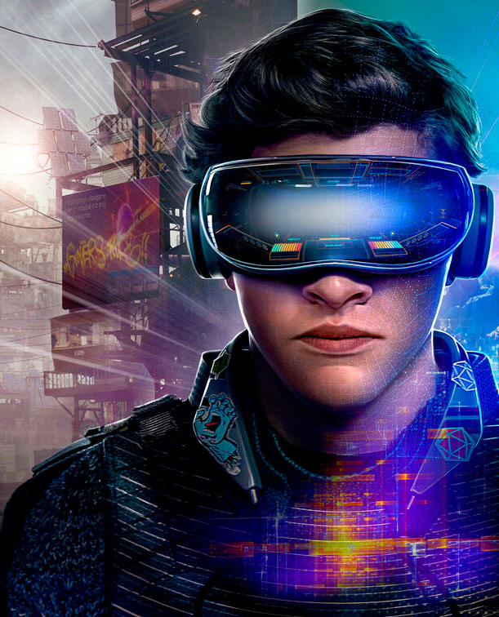
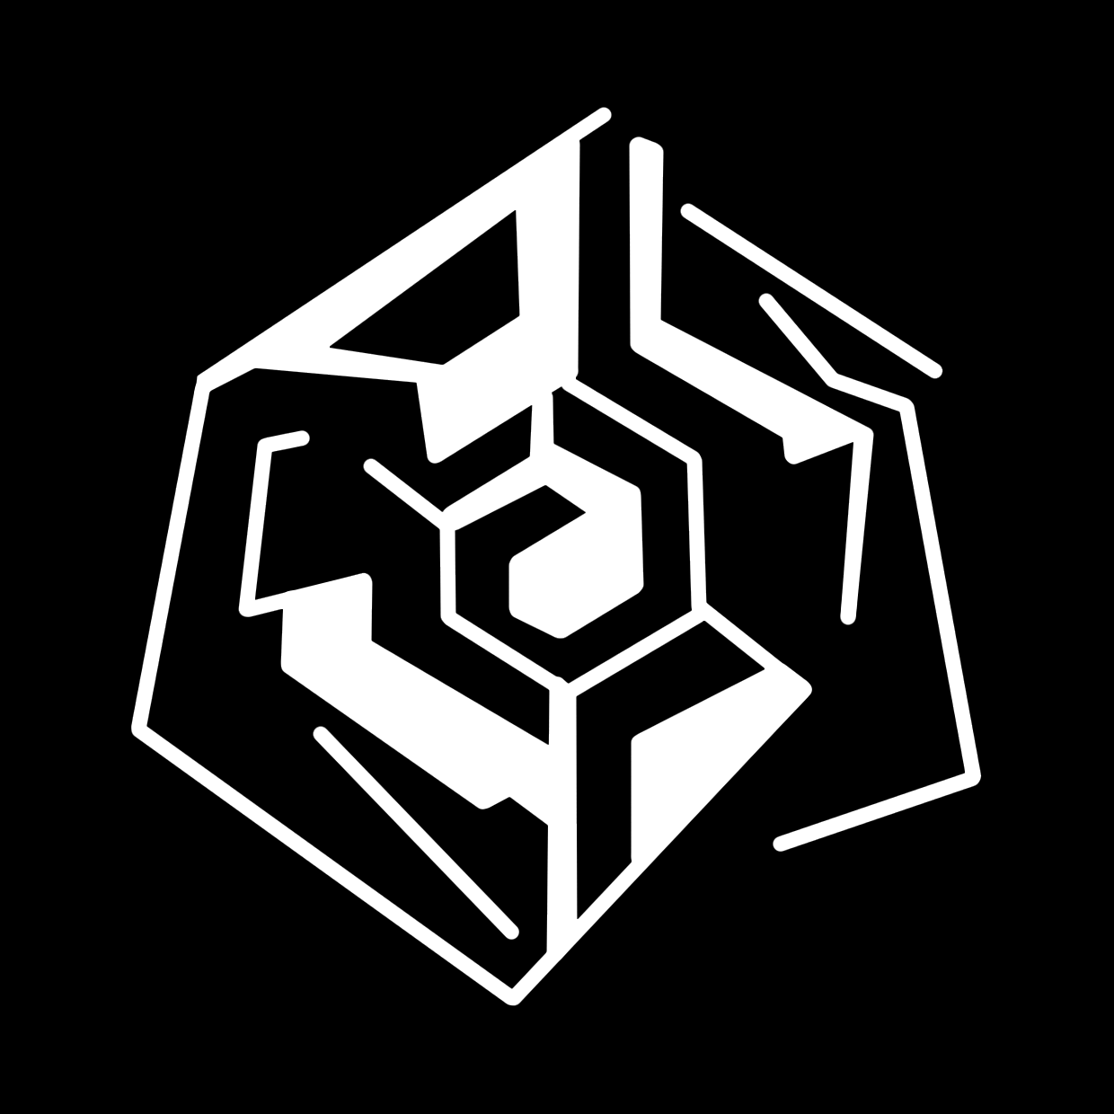
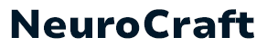
Neuro
Verse
*
Концепт, смыслы и многое другое
*лого может поменяться

Slide 2
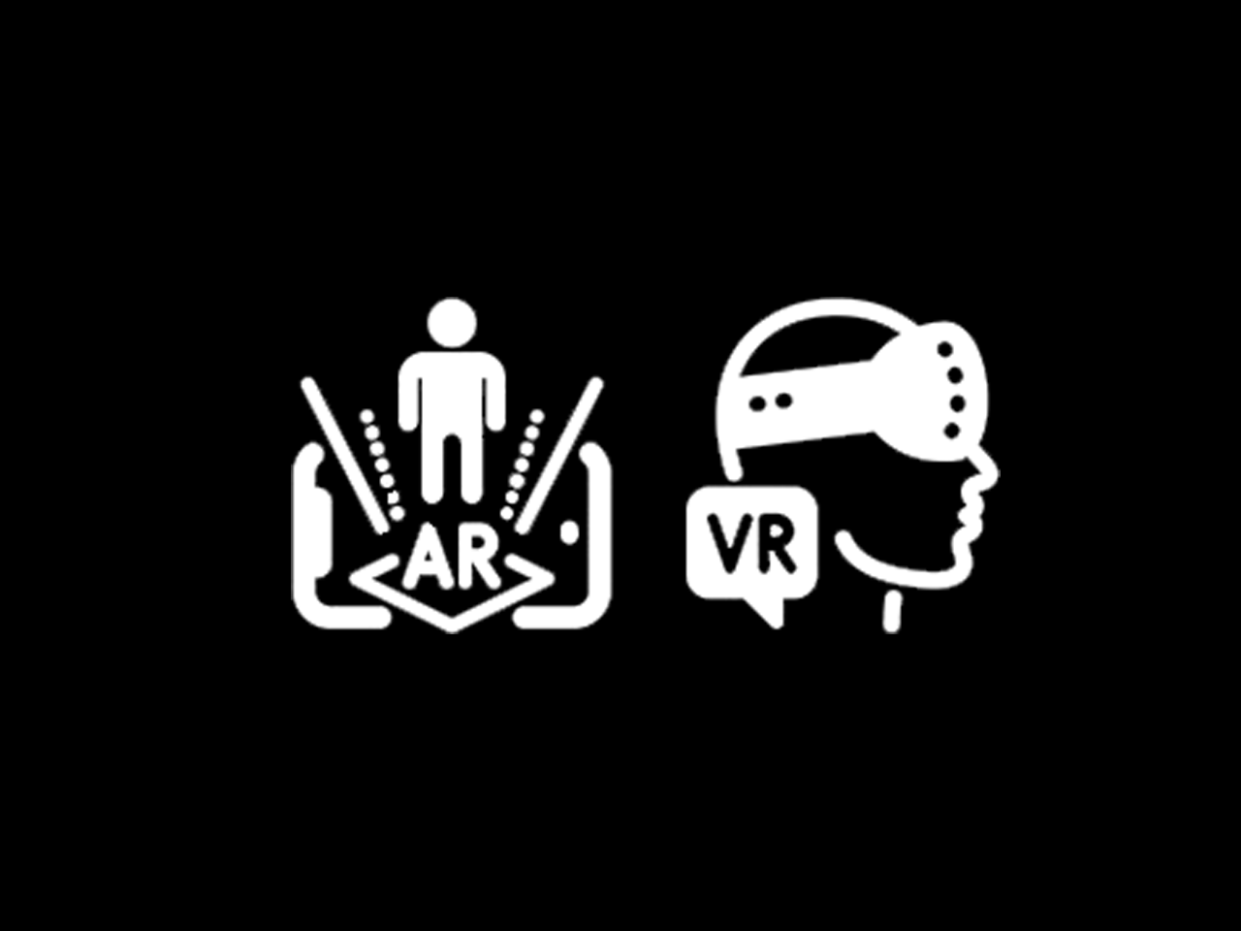
Наша идея:
Метавселенная как способ связи жителей Обнинска с цифровым миром путём различных интерфейсов, таких как AR/VR очки или телефоны

Slide 3
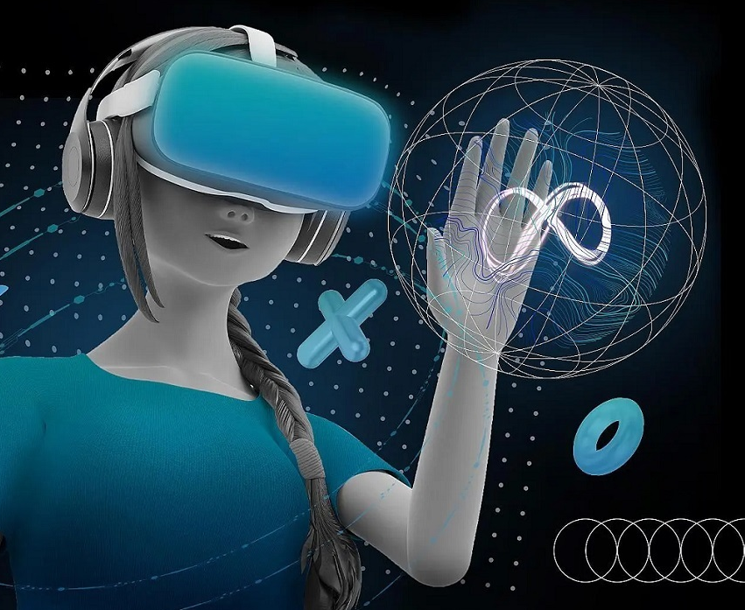
Прогнозы:
мировой рынок метавселенных может достичь $5,8 трлн к 2030 году
объем рынка виртуальных миров в ближайший год вырастет до $ 800 млрд.
одной из ключевых тем в сегменте метавселенных в 2023 году станет использование искусственного интеллекта.

Slide 4
Если мы не ответим на тренд, то Обнинск рискует отстать по прогрессу от других городов в этой сфере

Slide 5
Но если ответим, город имеет шанс стать одним из первопроходцев этой технологии.

Slide 6
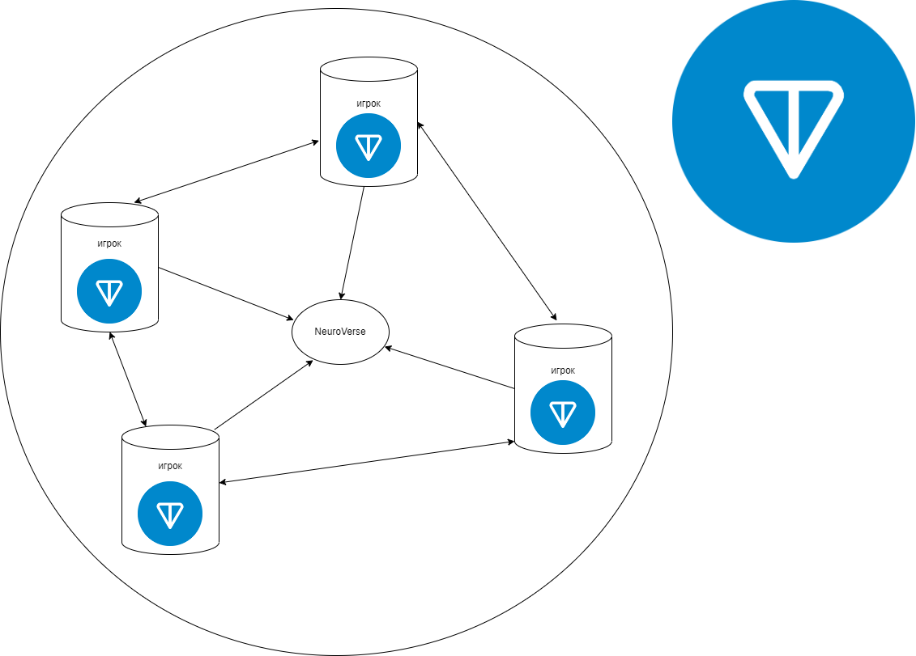
Архитектура
проекта:
Метавселенная как смарт-контракт в быстрых блокчейн сетях. Хранение информации о пользователе будет в его крипто-кошельке.

Slide 7
Аналоги:
Sandbox
Second life
Active worlds
Roblox
Minecraft
Telegram
ВК
Meta horizon workrooms
Возможность делать свои программы и делиться ими с другими пользователями
Кастомизация аватара
Обмен осуществляется криптовалютой как полностью цифровым активом

Slide 8
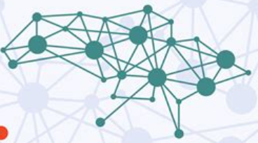
В данный момент такие метавселенные, как telegram и sandbox, пытаются стать децентрализованными посредством блокчейн технологий.
Мы же хотим с самого начала создавать именно децентрализованную метавселенную.

Slide 9
На МарсФесте:
Будут тестирования в области цифровых двойников

